Slide 1
การจ่ายชดเชยค่าบริการกรณีทันตกรรม ผ่านระบบ E-Claim
1. PP Fee schedule 2. OP Anywhere

Slide 5
รับบริการนอก CUP ในจังหวัด หรือ ต่างจังหวัด
1.บริการทันตกรรม ให้เบิก E claim ได้ตามตาราง 88 รายการ โดยไม่ต้องเก็บเงินคนไข้เพิ่ม
2.ไม่จำกัดการเบิกต่อวัน ควรพิจารณาตามหัตถการจริงที่ทพ. ทำได้ เช่น อุดฟัน ....ซี่ ตามที่เป็นข่าว
เป็นแค่ตย. เท่านั้น สามารถเบิกได้ 88 รายการ
ใบ Refer สามารถใช้ได้ เช่นกรณีที่รพ.วิเศษออกใบให้ผป.ไปผ่าฟันคุดรพ.อ่างทอง แต่คนไข้สะดวกไปที่ รพ. โพธิทอง ทางโพธิทองสามารถผ่าฟันคุดให้คนไข้ได้ โดยไม่ต้องให้คนไข้ย้อนกลับไปเอาrefer รพ.วิเศษ ทางรพ .โพธิทอง คีย์เบิก OP anywhere แทน

Slide 8
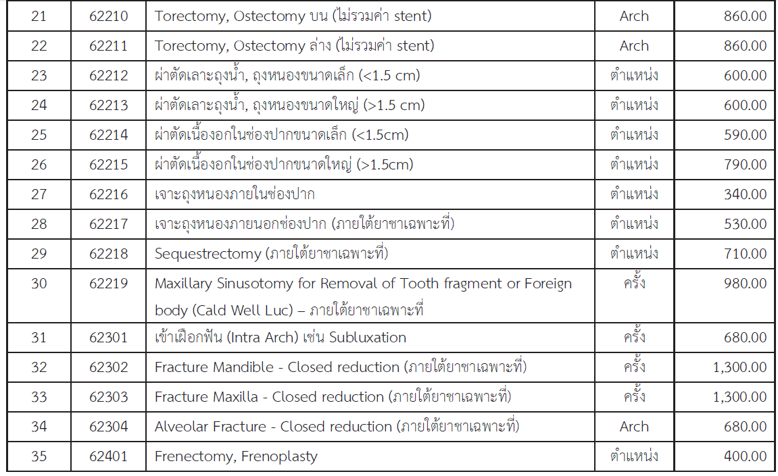

Slide 11
